Slide 1
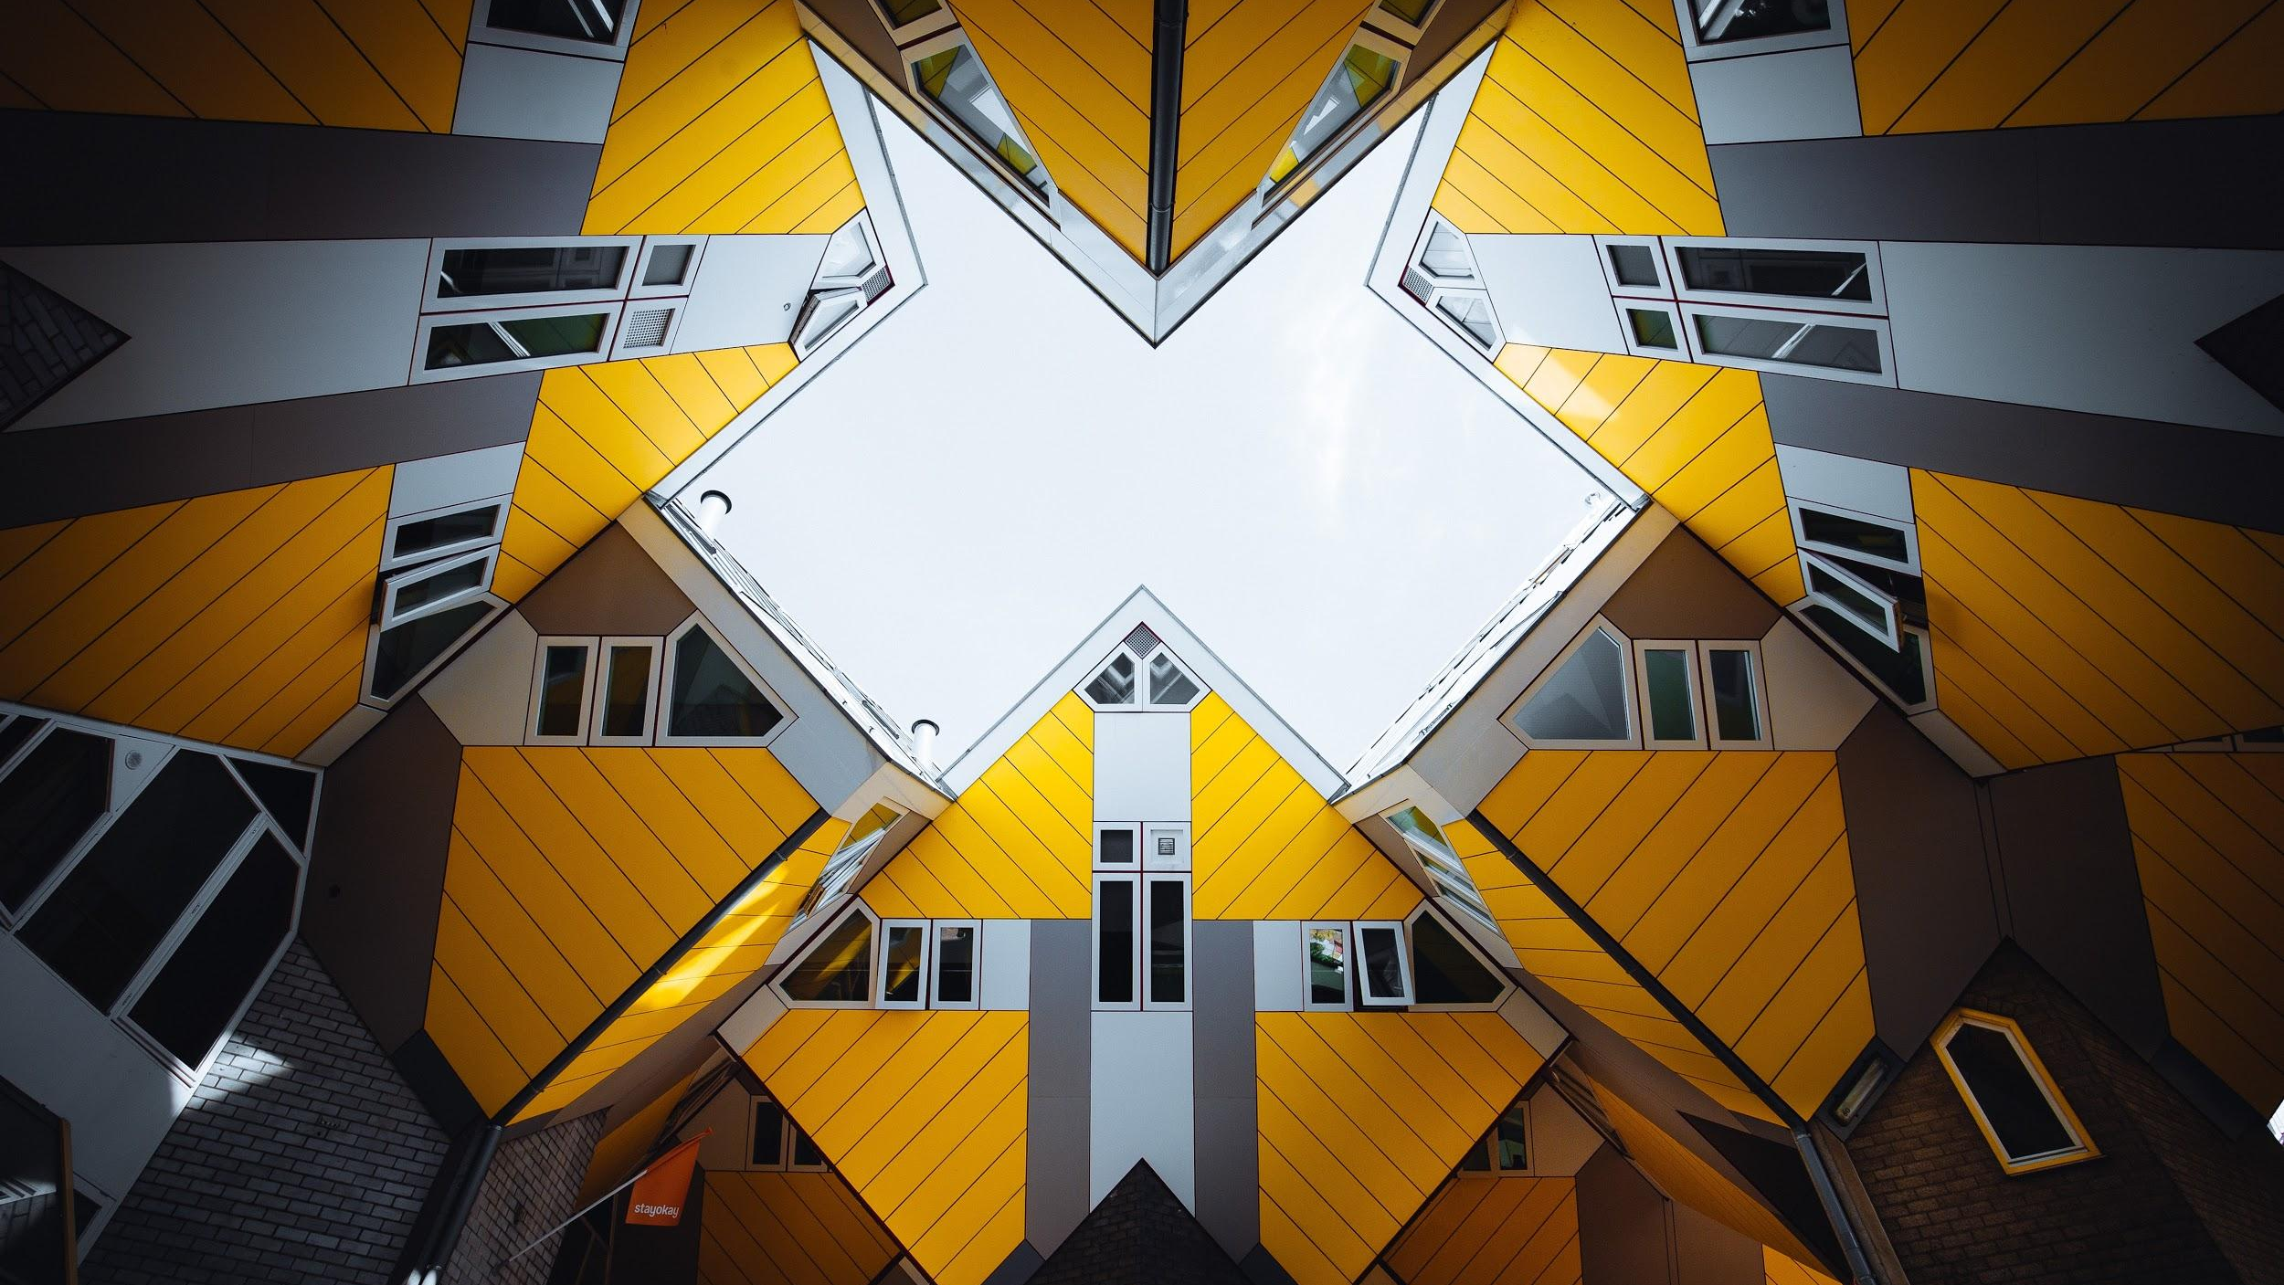

Работа с элементами Flexbox
.content {
display: flex;
height:200px;
/*flex-wrap: wrap; перенос*/
/*flex-direction: column; расположение колонкой*/
/*flex-direction: column-reverse; реверсивное*/
/*flex-direction: row (row-reverse) по умолчанию*/
background-color: #ccc;
justify-content: space-around: /**/
}
.block {
width: 100px;
height: 50px;
border: 1px solid #000;
}
.block-2 {
align-self: center; /*выравнивает по центру*/
}
.block-3 {
align-self: flex-end; /*выравнивает внизу справа*/
}
<div class="content">
<div class="block block-1">1</div>
<div class="block block-2">2</div>
<div class="block block-3">3</div>
</div>
Урок 5
HTML CSS
flex-direction, align-self, flex-wrap

Slide 2
План урока
Многострочность в flexbox
Порядок отображения
Работа с дочерними элементами

Slide 3
Итоги
Рассмотрели многострочность в flexbox
Распределение элементов по вертикали
Узнали как работать с отдельными блоками

